Slide 1

TRƯỜNG THCS HUỲNH VĂN NGHỆ
BÀI DẠY ONLINE
NĂM HỌC 2021 - 2022
MÔN GIÁO DỤC CÔNG DÂN
LỚP: 8

Slide 2

TIẾT 12, 13 – BÀI 10
TỰ LẬP
ĐẶT VẤN ĐỀ
NỘI DUNG BÀI HỌC
1. Thế nào là tự lập?
2. Ý nghĩa
3. Rèn luyện
III. LUYỆN TẬP

Slide 3

I./ ĐẶT VẤN ĐỀ
Học sinh tự đọc, tự nghiên cứu theo nội dung Sách Giáo khoa trang 25.

Slide 4

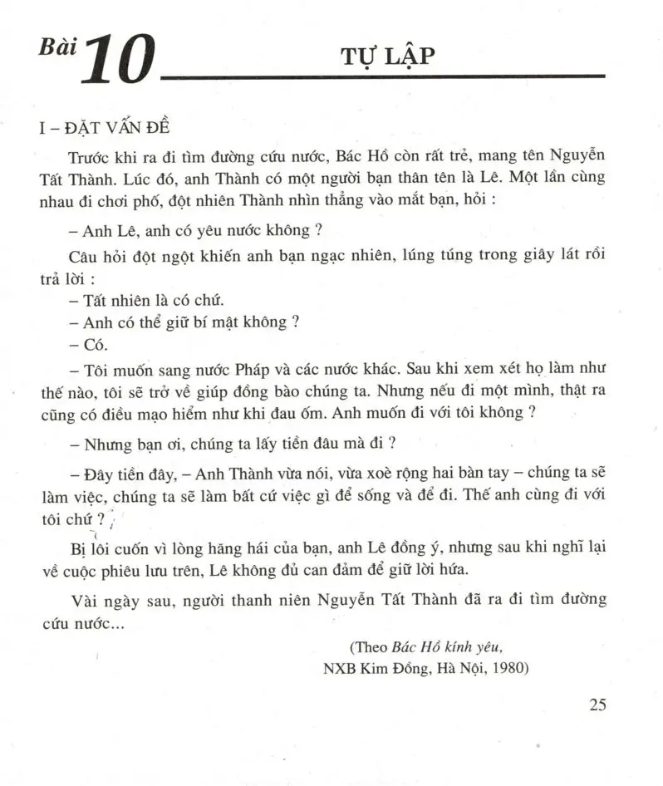
Học sinh đọc các thông tin sau:

Slide 5
Học sinh trả lời các câu hỏi:
a) Bác Hồ đã ra đi tìm đường cứu nước khi nào? Tại sao Bác lại ra đi tìm đường cứu nước?
b) Khi anh Lê hỏi “Nhưng bạn ơi, chúng ta lấy tiền đâu mà đi?” Bác Hồ đã trả lời thế nào?
c) Em học tập được điều gì ở Bác Hồ qua câu chuyện trên.

Slide 6
II./ NỘI DUNG BÀI HỌC
1. Thế nào là tự lập?
2. Ý nghĩa
3. Rèn luyện

Slide 7


Em hãy nhận xét về các việc làm sau:
a. Nam muốn sau này lớn lên sẽ làm một bác sĩ giỏi nên ngay từ khi còn nhỏ Nam đã rất chăm chỉ, kiên trì học tập.
Việc làm này là đúng, biết tự lập, sẽ đạt kết quả cao trong học tập tạo được điều kiện thuận lợi để đạt được ước mơ trở thành bác sĩ.
Biết tự tạo dựng cho cuộc sống của mình

Slide 8
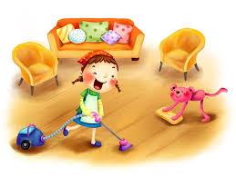
b. Hà luôn tự giác học và làm việc nhà không cần ba mẹ phải nhắc nhở.
Việc làm này đúng, biết tự lập, sẽ học tập tốt và giúp đỡ được bố mẹ, được mọi người quý mến.
Tự làm lấy, tự giải quyết lấy công việc

Slide 9

c. Nhà có điều kiện nhưng Hưng biết tự lập nghiệp chứ không trong chờ, dựa dẫm vào bố mẹ.
Việc làm này đúng, biết tự lập, có nhiều kinh nghiệm trong lập thân, lập nghiệp làm chủ được cuộc đời mình.
Không trông chờ, dựa dẫm vào người khác

Slide 10

Những việc làm trên thể hiện đức tính tự lập.
Thế nào là
Tự lập?

Slide 11


TIẾT 12, 13 – BÀI 10
TỰ LẬP
I./ ĐẶT VẤN ĐỀ
- Học sinh tự đọc theo nội dung sách giáo khoa.
II./ NỘI DUNG BÀI HỌC
1. Thế nào là tự lập ?
a) Tự lập là :
- Tự làm lấy, tự giải quyết lấy công việc, tự tạo dựng cho cuộc sống của mình;
- Không trông chờ, dựa dẫm vào người khác.

Slide 12
Tìm những BIỂU HIỆN của đức tính tự lập

Slide 13

Sự tự tin bản lĩnh cá nhân trước thử thách, khó khăn

Slide 14

Có ý chí, nỗ lực vươn lên trong cuốc sống.

Slide 15
Tự lập:
Không tự lập:
- Tự tin, bản lĩnh.
- Đương đầu khó khăn, thử thách.
Ý chí, nỗ lực vươn lên.
Thành công được mọi người quí trọng
- Nhút nhát, không bản lĩnh.
- Lo sợ, ngại khó.
- Ỷ lại, dựa dẫm.
- Phụ thuộc vào người khác.
Thất bại, bị xem thường.

Slide 16
TIẾT 12, 13 – BÀI 10
TỰ LẬP
I./ ĐẶT VẤN ĐỀ
- Học sinh tự đọc theo nội dung sách giáo khoa.
II./ NỘI DUNG BÀI HỌC
1. Thế nào là tự lập ?
a) Tự lập là :
b) Biểu hiện:
- Sự tự tin bản lĩnh cá nhân trước thử thách, khó khăn;
- Có ý chí, nỗ lực vươn lên trong cuốc sống.

Slide 17
Học sinh tìm hiểu vầ các tấm gương tự lập sau:

Slide 18
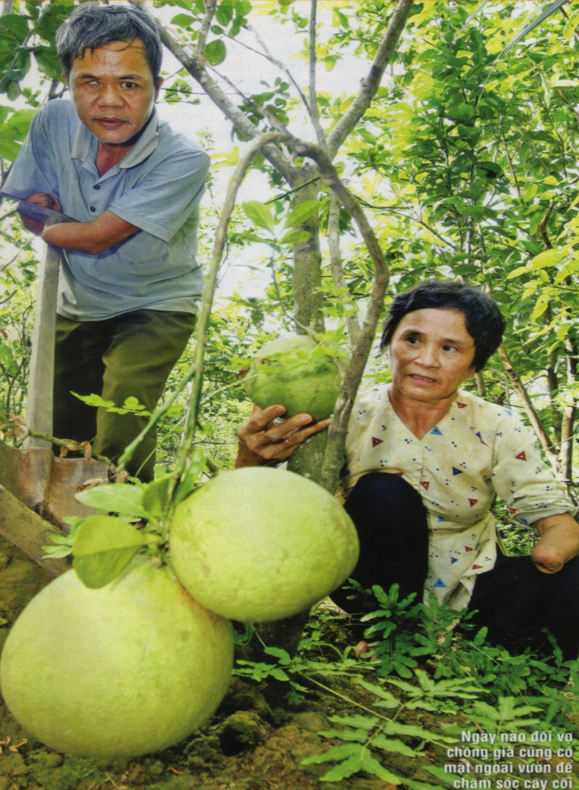
Hai vợ chồng ông Hoàng chỉ có một cánh tay nhưng họ đã tự mình làm việc:
-Khai phá rừng để trồng cây ăn trái.
-Đào đìa, vét mương để nuôi tôm.
-Học kĩ thuật nuôi tôm.
-Giúp bà con có hoàn cảnh khó khăn khác thoát nghèo.

Slide 19

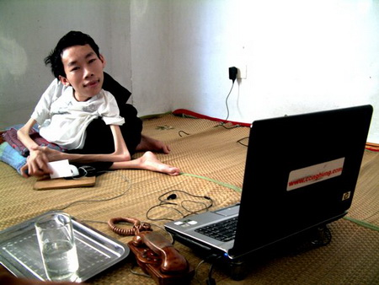
Với trọng lượng chỉ có 12 kg và gần như mất hoàn toàn khả năng vận động, chàng trai bại liệt Nguyễn Công Hùng đã vượt qua những khó khăn thường ngày trở thành “Hiệp sỹ công nghệ thông tin năm 2005”, anh đã trở thành một tấm gương sáng thể hiện tính tự lập.

Slide 20
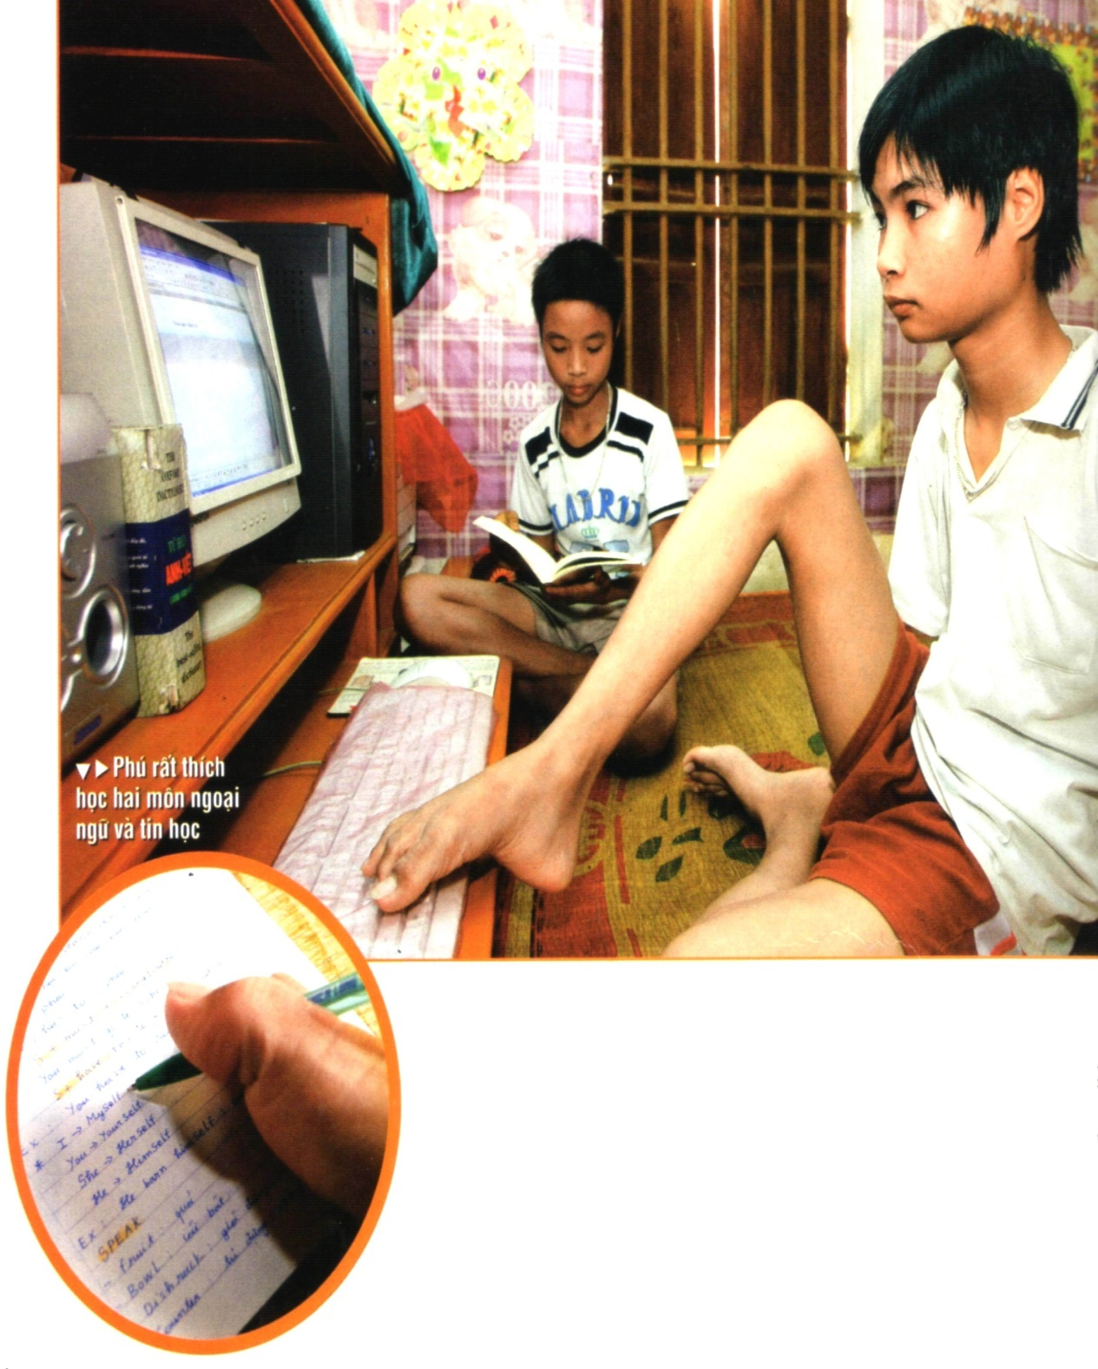
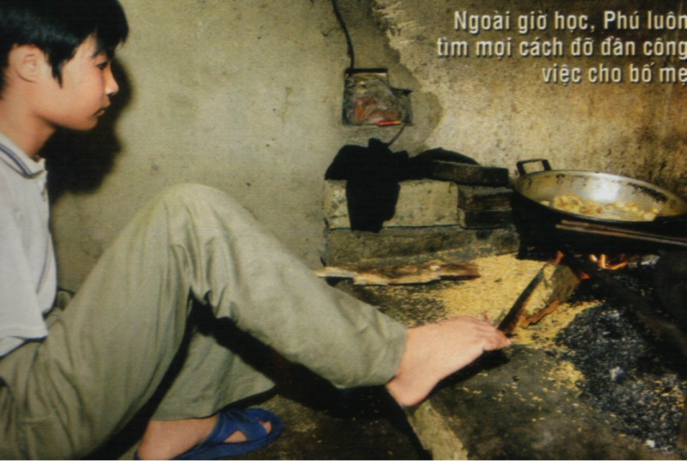
Bạn Nguyễn Minh Phú khi sinh ra đã không có 2 cánh tay. Bạn đã kiên trì tự mình: Chịu đau đớn để tập viết, tập vá áo quần, tập thêu bằng chân. Tập đá cầu, đá bóng, bơi lội, làm công việc nhà phụ cha mẹ. Phú nói: “Giờ thì tôi đã biết, chẳng có gì là không thể. Nếu có nghị lực và quyết tâm, mình sẽ vượt qua tất cả.”

Slide 21
Em hãy nêu ý nghĩa của tính tự lập

Slide 22
TIẾT 12, 13 – BÀI 10
TỰ LẬP
I./ ĐẶT VẤN ĐỀ
- Học sinh tự đọc theo nội dung sách giáo khoa.
II./ NỘI DUNG BÀI HỌC
1. Thế nào là tự lập ?
a) Tự lập là :
b) Biểu hiện:
2. Ý nghĩa :
Người có tính tự lập:
- Sẽ thành công trong cuộc sống;
- Được mọi người kính trọng.

Slide 23
Hướng dẫn học sinh thực hành, rèn luyện
Em hãy liên hệ bản thân và chỉ ra học sinh cần rèn luyện tính tự lập như thế nào?
Học sinh thực hành, rèn luyện ở nhà

Slide 24
III./ LUYỆN TẬP

Slide 25
Bài tập 2: (SGK/tr 26) Em tán thành hay không tán thành với các ý kiến dưới đây? Vì sao? (Khoanh tròn vào chữ cái đứng đầu câu em tán thành)
a. Chỉ có con nhà nghèo mới cần tự lập.
b. Không thể thành công nếu chỉ dựa trên sự nỗ lực phấn đấu của bản thân.
c. Những người thành công chỉ do nhờ vào sự nâng đỡ, bao che của khác thì không thể bền vững.
d.Tự lập là tự làm lấy, tự giải quyết công việc, không trông chờ dựa dẫm vào người khác .
đ. Những người có tính tự lập thường gặt hái được nhiều thành công trong cuộc sống, mặc dù phải có trải qua nhiều gian khổ, khó khăn .
e. Tự lập không nghĩa là không được tìm kiếm sự hỗ trợ, giúp đỡ chính đáng của những người tin cậy khi khó khăn.

Slide 26

Nêu ca dao, tục ngữ, thành ngữ về tính tự lập!
TRÒ CHƠI:
“ĐUỔI HÌNH BẮT CHỮ”

Slide 27
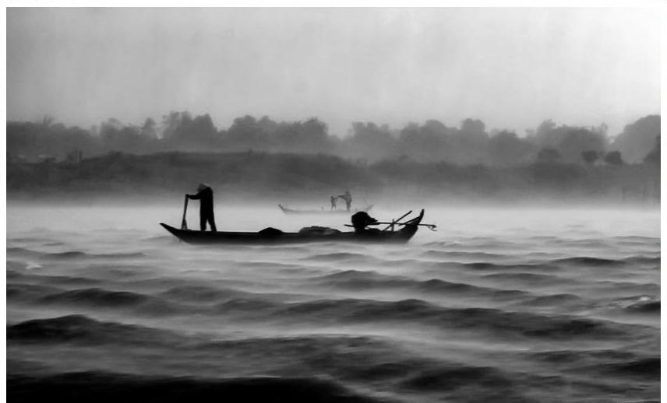
“Chớ thấy sóng cả mà ngả tay chèo”.
Notes:
27

Slide 28
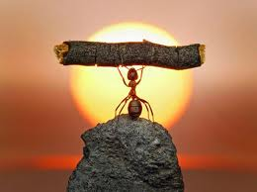
“Kiến tha lâu đầy tổ”.

Slide 29
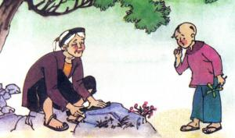
“Có công mài sắt, có ngày nên kim”.

Slide 30
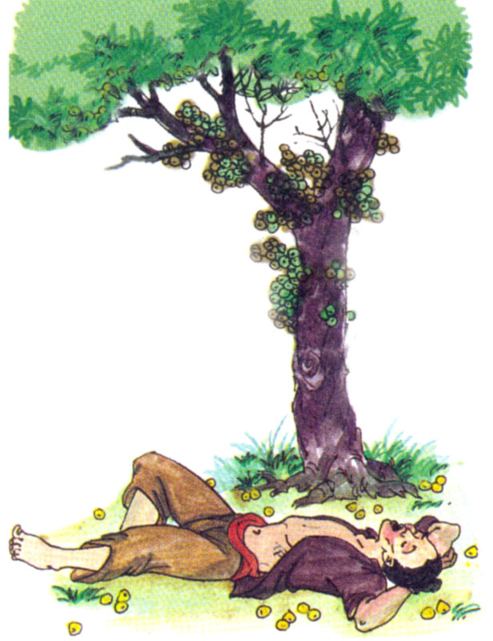
“ Há miệng chờ sung”.

Slide 31

Hướng dẫn về nhà
Học nội dung bài học.
+ Khái niệm
+ Ý nghĩa
- Chuẩn bị bài 11: Lao động tự giác, sáng tạo.

